Slide 1
Travel Route Optimization
BIL 496
İkinci Sunum
Ahmet ÇETİNKAYA
DR.Gökhan KAYA
Ekim 2020

Slide 2
İçerik
Projenin Tanımı
Algoritma
Mobil Uygulama
Servis Geliştirmeleri
Geliştirilmesi Gerekenler

Slide 3
Proje Şeması ve Tanımı
Proje nedir?
  Proje, kullanıcıların yolculuk rotalarını en uygun şekilde planlamayı ve en az maliyet ile hesaplamayı ve bu rotayı mobil uygulama ile kullanıcıya sunmayı amaçlamaktadır.
  Proje rota hesaplama için bir algoritma, bir android uygulama ve bunlar için gerekli web servisleri içermektedir.

Slide 4
Algoritma
Rotanın belirlenmesinde En Yakın Komşu Algoritması (Nearest Neighbor Algorithm) kullanılacak.
Algoritma bizim belirlediğimiz kısıtlamalar (Öncelik, Zaman Aralığı ve Bağlı Konumlar ) doğrultusunda geliştirilmeye devam ediliyor.
En Yakın Komşu Algoritması;
  Tüm noktaları ziyaret edilmemiş olarak işaretle
  Rasgele nokta seç, bunu mevcut nokta olarak ayarla. Bu noktayı ziyaret edildi olarak işaretle.
  Bu noktaya en yakın ziyaret edilmemiş noktayı seç
  Seçilen noktayı ziyaret edildi olarak işretle ve mevcut nokta olarak düzenle
  Tüm noktalar ziyaret edilirse, sonlanır. Aksi takdirde, 3. adıma git.
Karmaşıklık; O(n²)

Slide 5
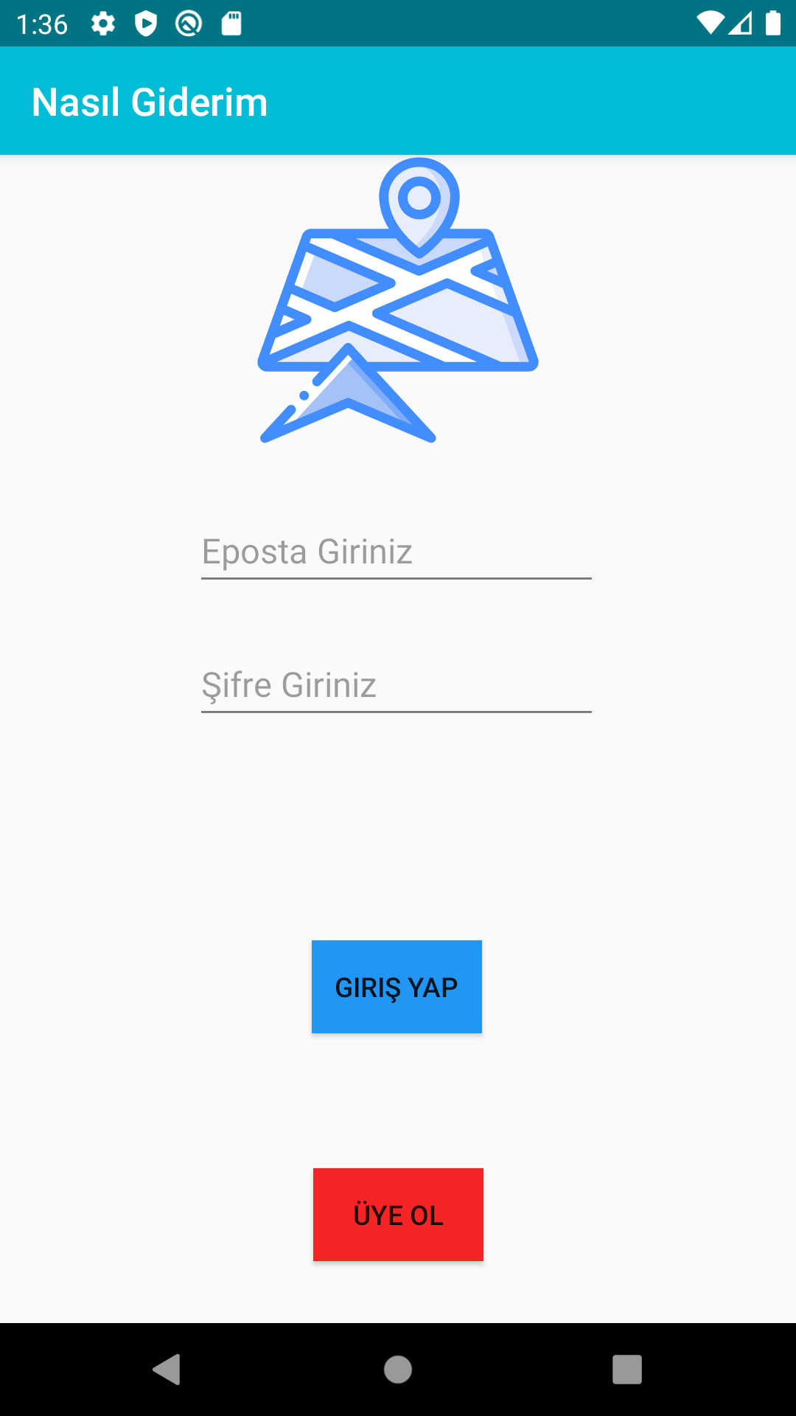
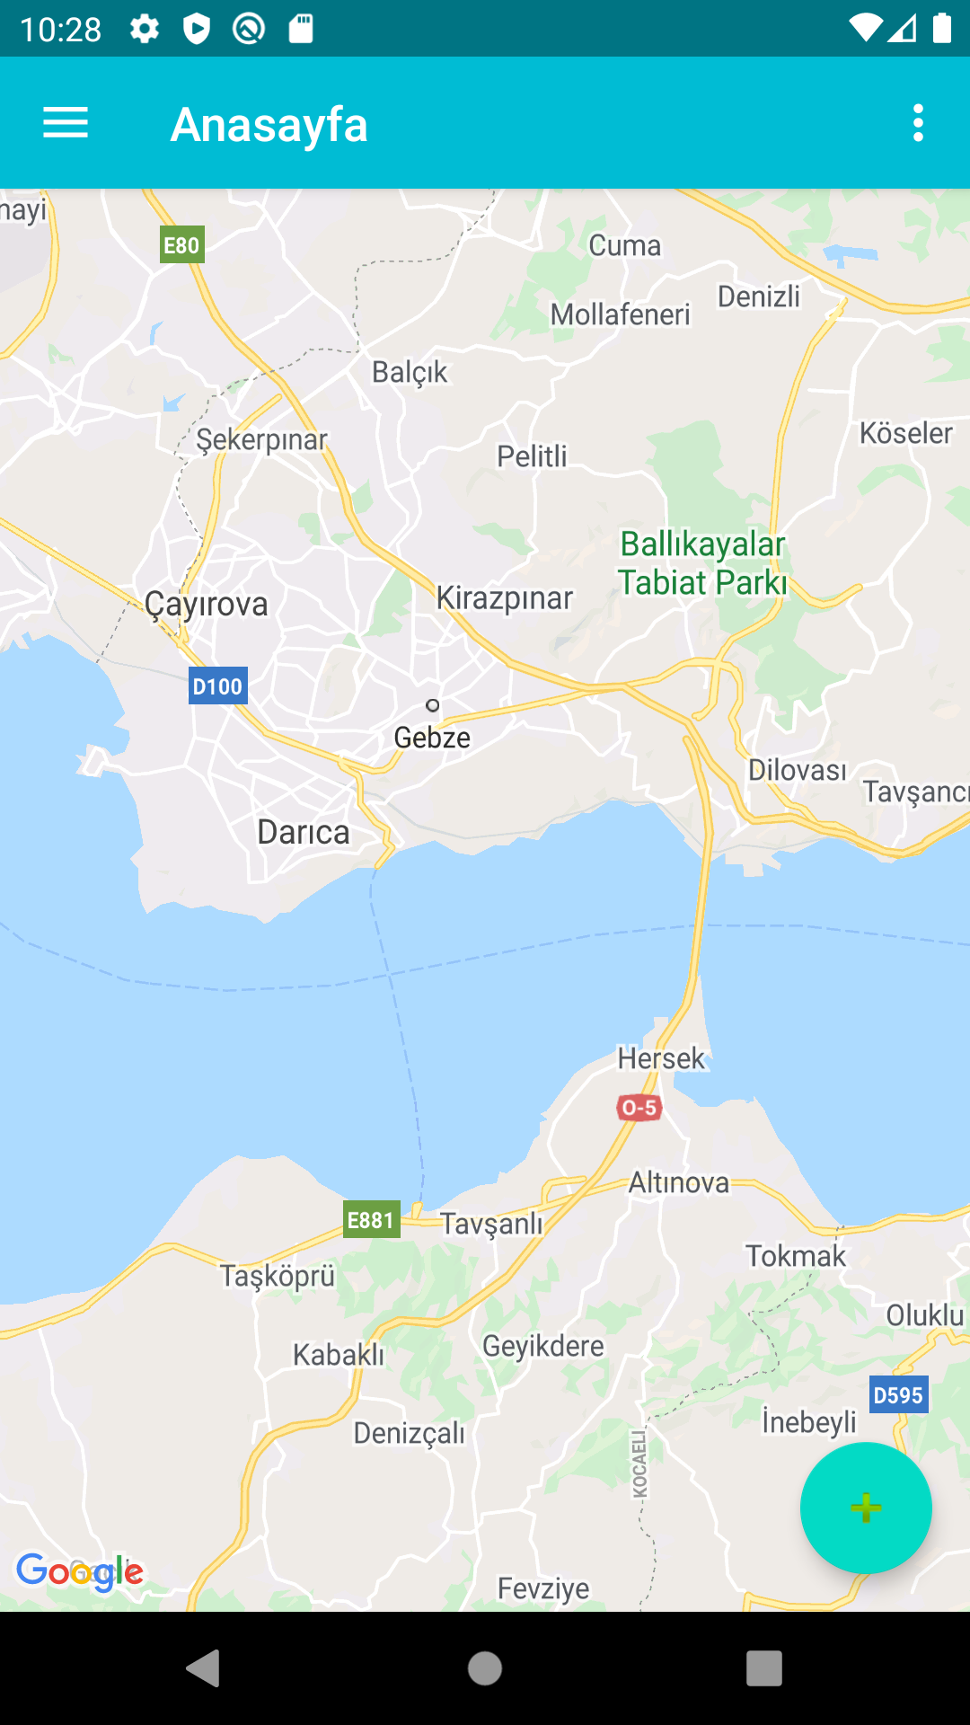
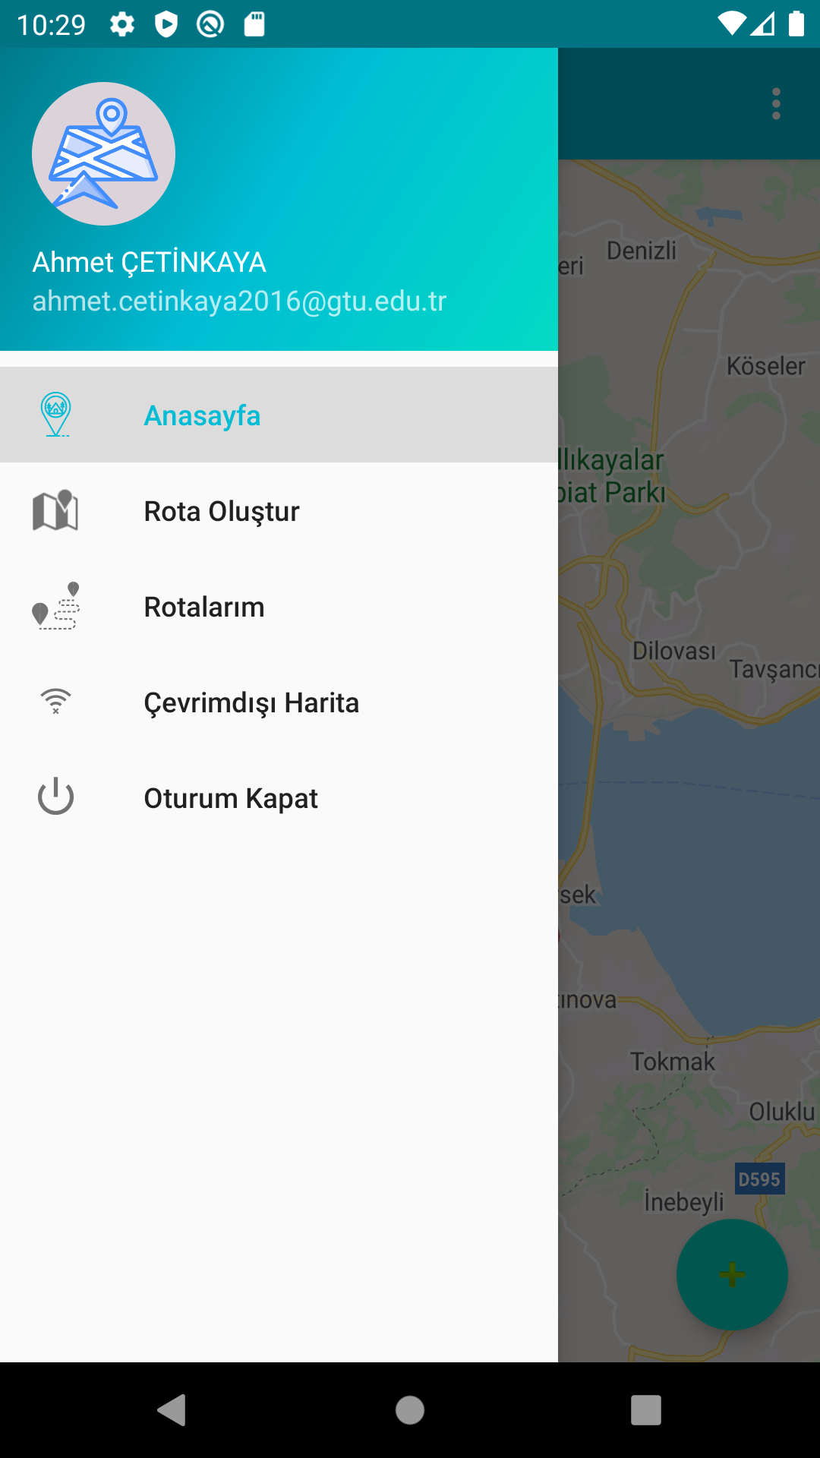
Mobil Uygulama
Giriş Yapma Ekranı
Anasayfa
Anasayfa Menüsü

Slide 6
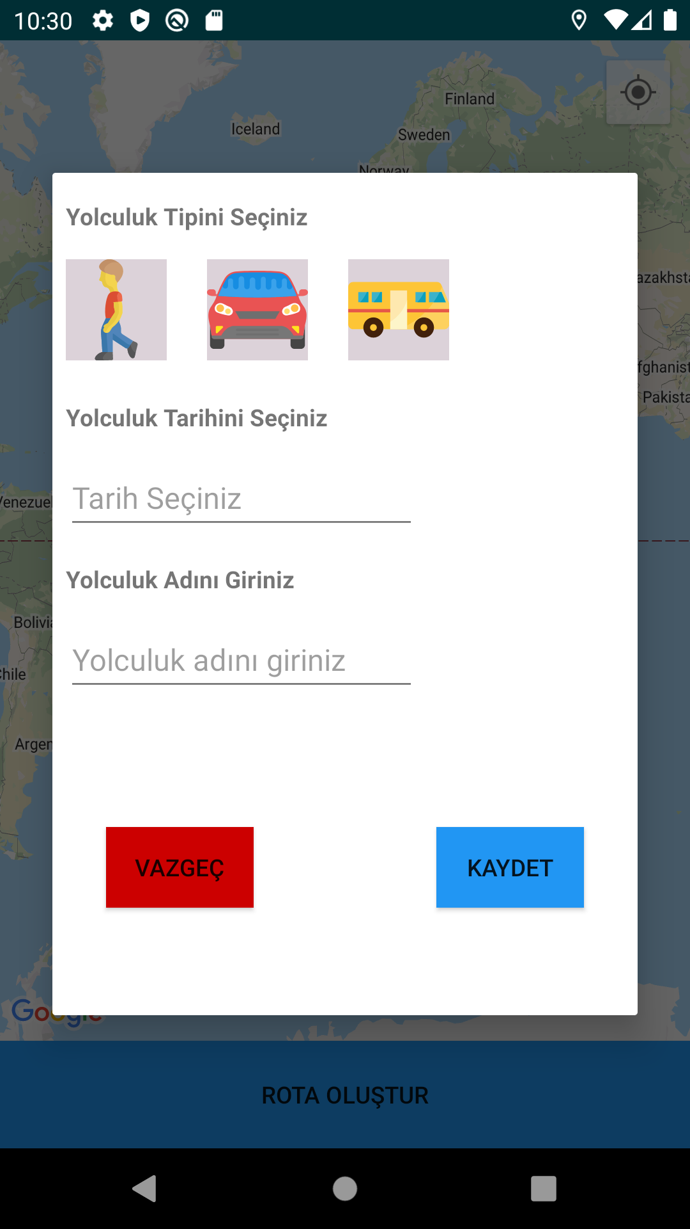
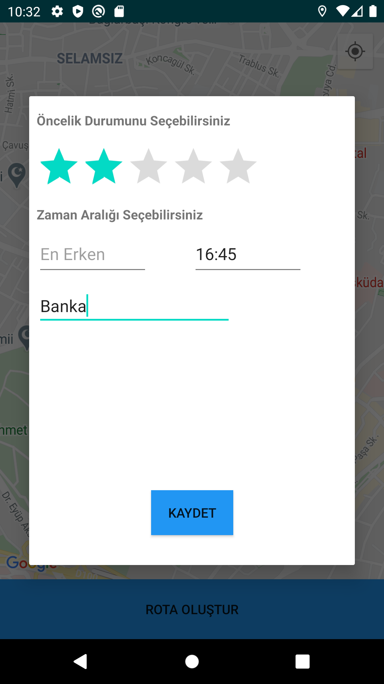
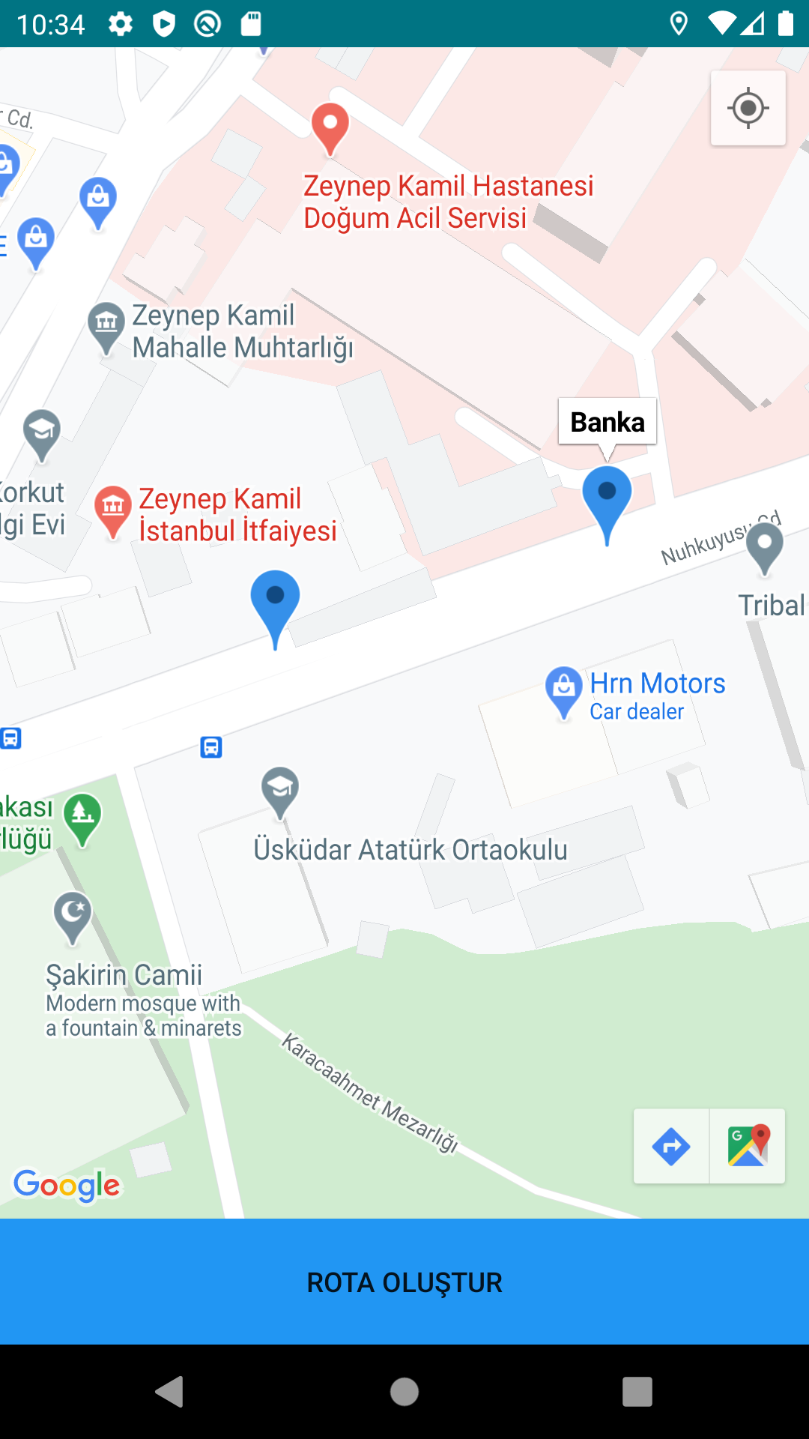
Mobil Uygulama
Rota Bilgileri Giriş Ekranı
Ziyaret Noktasının ve Kısıtlamalarının Giriş Ekranı
Ziyaret Noktalarının Kullanıcıya Sunulduğu Ekran

Slide 7
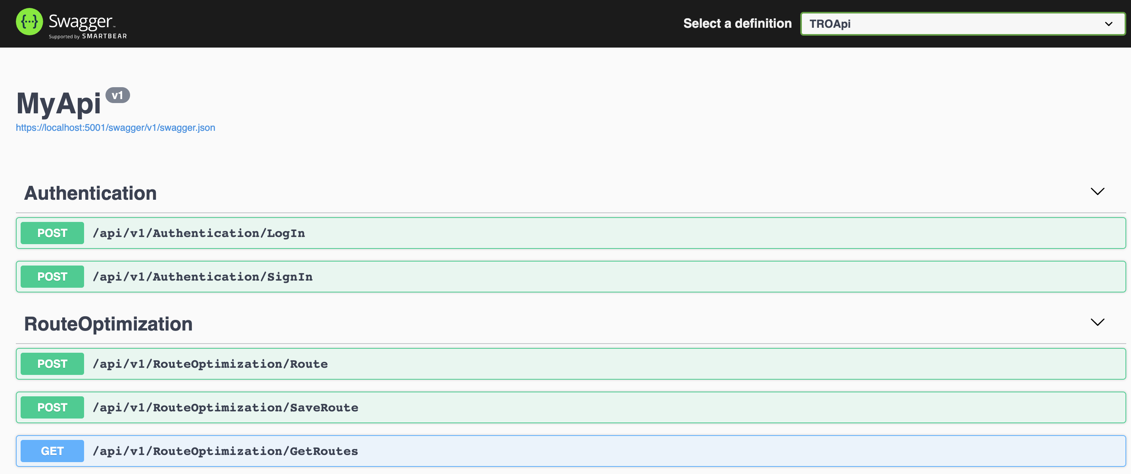
Servis Geliştirmeleri
Oturum açma ve üye olma metodları ve uygulama içerisinde kullanılması planlanan bazı metodlar oluşturuldu. Gerekli backend kodlamaları ve veritabanı üzerinde çalışmalarım devam ediyor

Slide 8
Geliştirilmesi Gerekenler
Algoritma;
  Kısıtlamaların tamamını algoritmaya entegre etmek ve algortimanın doğruluk oranını arttırıp, karmaşıklığını azaltmak için çalışmalar yapmak
Mobil Uygulama;
  Arayüz eksikleri tamamlanacak ve geliştirilecek
  Servis entegrasyonu sağlanacak
  Çevrimdışı harita kodlamaları yapılacak
Web Servis;
  İhtiyaçlara göre çıkacak yeni metodların kodlanması
  Veritabanı bağlantısı ve yayınlama

